Slide 1
Angular8及以上的版本基于ngx-planet微前端的实现方案
Carte
2021/07

Slide 2
Contents 目录
1.前端面临的痛点-寻求解决方案
2.打造微前端应用
3. Worktile 的微前端技术选型
4.使用ngx-planet微前端方案后的成效
5. 基于ngx-planet实现微前端的步骤
6.实现了微前端方案后的Angular 升级

Slide 3






前端面临的痛点-寻求解决方案
Source control
改动
改动
庞大的一整块(臃肿)牵一发何止动全身（run, 任意代码的修改，版本升级，部署…） 维护成本直线提升，版本管控越来越难，这种做法已经不符合目前我们前端的发展趋势…；因此需要寻求符合前端发展趋势的解决方案。
改动
改动

Slide 4
打造微前端应用
为了解决庞大的一整块带来的变更与扩展方面的限制，出现了微服务架构。
将前端应用分解成一些更小、更简单的能够独立开发、测试、部署的小块，而在用户看来仍然是内聚的单个产品。
代码库更小，更内聚、可维护性更高。
松耦合、自治的团队可扩展性更好。
渐进地升级、更新甚至重写部分前端功能成为了可能。

Slide 5

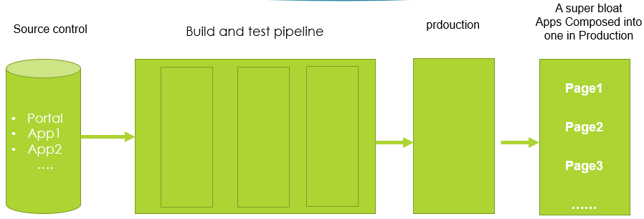

打造微前端应用
Source control
Build and test pipeline
prdouction
Apps Composed into one in Production
…
Portal: (Angular v11)、portal.css…
portal
App1
App2
App1:（Angular v10）、app1.css…
App2: （Angular v8）、app2.css…
…

Slide 6
打造微前端应用
应用导航
子应用的注册，销毁，预加载
App1
App2
全局数据加载
App3
…
运行时动态的加载各个应用
App1
App2
App3
…
在用户看来仍然是内聚的单个产品。

Slide 7
Worktile 的微前端技术选型-运行时组合方案
方式 | 描述 | 优点 | 缺点 | 难度系数
路由转发 | 路由转发严格意义上不属微前端，多个子模块之间共享一个导航即可 | 简单，易实现 | 体验不好，切换应用整个页面刷新 | ★
嵌套 iframe | 路由转发严格意义上不属微前端，多个子模块之间共享一个导航即可 | 应用之间自带沙箱隔离 | 重复加载脚本和样式 | ★ ★
构建时组合 | 独立仓储，独立开发，构建时整体打包，合幷应用 | 方便依赖管理，抽取公共模块 | 无法独立部署，技术栈，依赖版本必须统一 | ★★
运行时组合 | 每个子应用独立构建，运行时由主应用负责应用管理，加载，启动，卸载，通信机制 | 良好的体验，真正的独立开发，独立部署 | 复杂，需要设计加载，通信机制，无法做到彻底隔离，需要解决依赖冲突，样式冲突问题 | ★ ★ ★
Web Components | 每个子应用需要使用 Web Components 技术编写组件或者使用框架生成 | 面向未来 | 不成熟，需要踩坑 | ★ ★ ★
分析：技术栈都是 Angular，应用之间不需要彻底隔离，但每个应用要实现独立开发，独立部署；既要实现共享通用样式避免重复加载又要防止样式污染因此需要对样式按需进行隔离。
所以选择的是： 运行时组合方案。
注：ngx-planet的出现几乎解决了运行时组合方式的缺点，而基于ngx-planet加上自己的设计完美攻克以上的缺点。

Slide 8
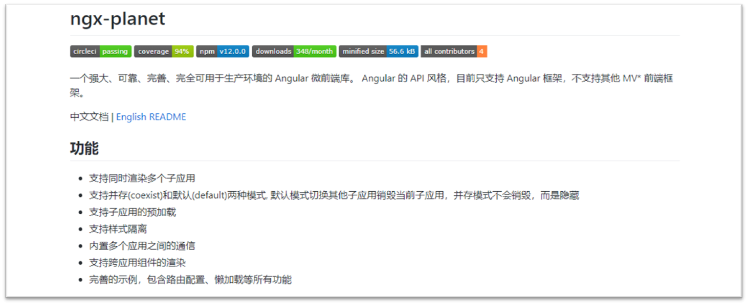
Worktile 的微前端技术选型-ngx-planet
基于 Angular 的微前端库 ngx-planet 是为 Angular 量身打造的微前端库,是 Angular 社区中目前完全可用于生产环境的方案，API 符合 Angular Style ；Worktile 四个研发子产品完全基于 ngx-planet ,所以我选用的是ngx-planet 微前端架构。
Github 仓储地址：ngx-planet 在线 Demo：http://planet.ngnice.com

Slide 9
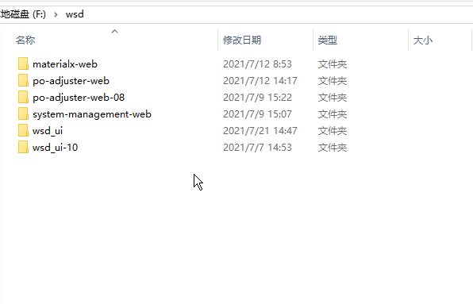
使用ngx-planet微前端方案后的成效
Wsd_ui: portal （Angular11） 程序入口。
Materialx-web（Angular10）,
po-adjuster-web （Angular10）,
system-management-web （Angular10） 都是挂载 wsd_ui下面的子应用，子应用都是相对独立的（内部有单独的配置，依赖，组件，样式），可以独立部署。

Slide 10
使用ngx-planet微前端方案后的成效 - 不同版本混用实例
portal
加载应用
子应用
system-management-web： Angular v8
Angular v8
po-adjuster-web：Angular v8
materialx-web： Angular v8
Angular v10
system-management-web ：Angular v10
Angular v11
po-adjuster-web： Angular v10
materialx-web： Angular v10
注：Angualr10才进行样式隔离； 都为Angualr v8/ v10 ，portal 为v11子应用都为Angualrv10都有在DEV, QAS, PRD 环境成功部署。

Slide 11
使用ngx-planet微前端方案后的成效-前后比对
 | 实现微前端之前 | 实现微前端之后
应用 | 都为一个整体(容易引发雪球效应)，必定牵一发动全身，维护困难。 | 相对较小的单体，可以按需获取及按需部署，同时Angular版本和公共样式，依赖…可以各异，较为灵活，维护成本相对较低。
依赖 | 都是同一包。 | 独立,可以按需增删。
样式 | 存在样式污染问题。 | 有效的解决样式污染问题，样式隔离（按需应用样式）。
DEV | 30分钟左右或更长（堆积越多时间越长） | 12分钟左右

Slide 12
基于ngx-planet实现微前端的步骤
1
ngx-planet的引用
2
应用分离
3
样式隔离
4
应用部署
5
注意事项

Slide 13
ngx-planet的引用 （一）
依据自己angular版本参考ngx-planet Github 仓储地址https://github.com/worktile/ngx-planet出的对应实例和说明文档进行ngx-planet的引用。
所有微前端应用的基础和核心是应用注册，加载，销毁机制，所以主要要做的就是：
提供静态资源动态加载功能;
配置好子应用的规则，包含：应用名称，路由前缀，静态资源文件;
应用加载：根据当前页面的 URL 找到对应的子应用，然后加载应用的静态资源，调用预定义好的启动函数直接启动应用即可，在 Angular 中就是启动根模块 platformBrowserDynamic().bootstrapModule(AppModule) 。

Slide 14
ngx-planet的引用 （二）
子应用启动根模块 defineApplication()
应用的预加载：当前应用渲染完毕会预加载其他应用，并启动，并不会显示。
销毁应用使用 appModuleRef.destroy();
更多内容请参考ngx-planet官方在github给文档说明与示列。

Slide 15
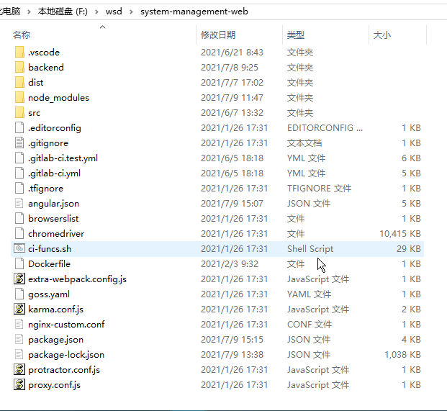
应用分离
步骤一通过测试后继而实现把各个子应用提取出（子应用跟portal 最好处于同一文件夹下 ）, 形成独立的应用，使其可以独立执行（run）与部署。
此处以system-management-web子应用为例：
system-management-web子应用有自己的package.json ,angular.json, main.ts , .gitlab-ci.yml …
其完全可以独立运行，单独部署。

Slide 16
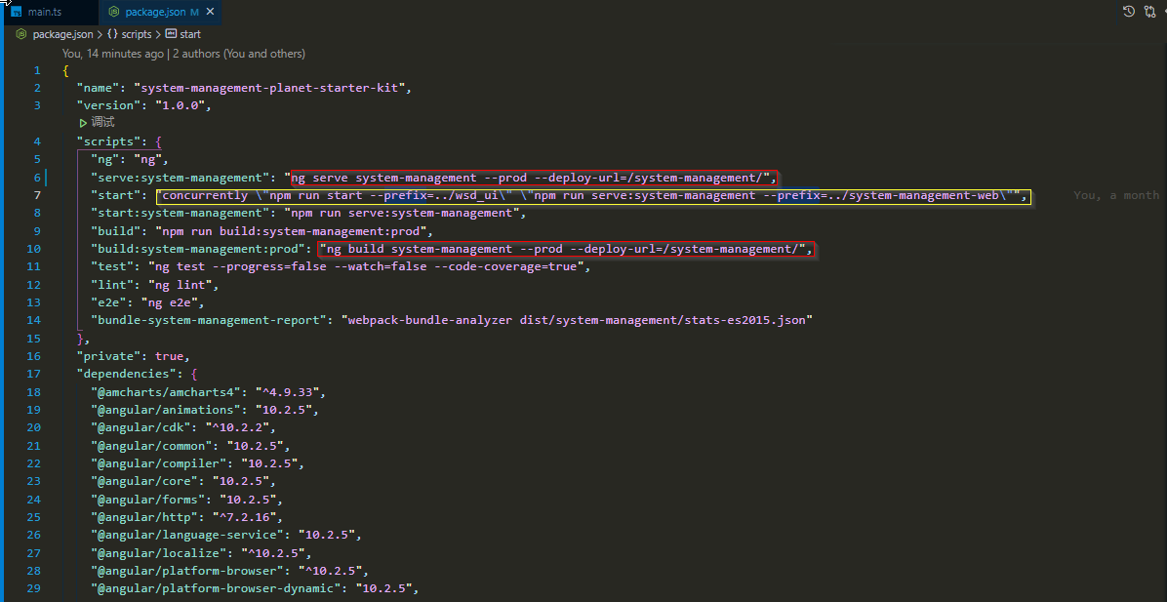
应用分离-修改package.json
子应用的分离会使与该子应用的各项配不匹配，所以相关配置需要修改直至能单独执行（run）起来。
这里引用多启动插件concurrently，当前这个配置可以启动portal又启用了子应用本身。
注：如果是直接复制整个文件，要把多余配置或文件移除。当搬离的子应用能单独的执行（run）后，可以结合portal去运行调试（默认portal和引用都处于同一个文件夹下）。

Slide 17
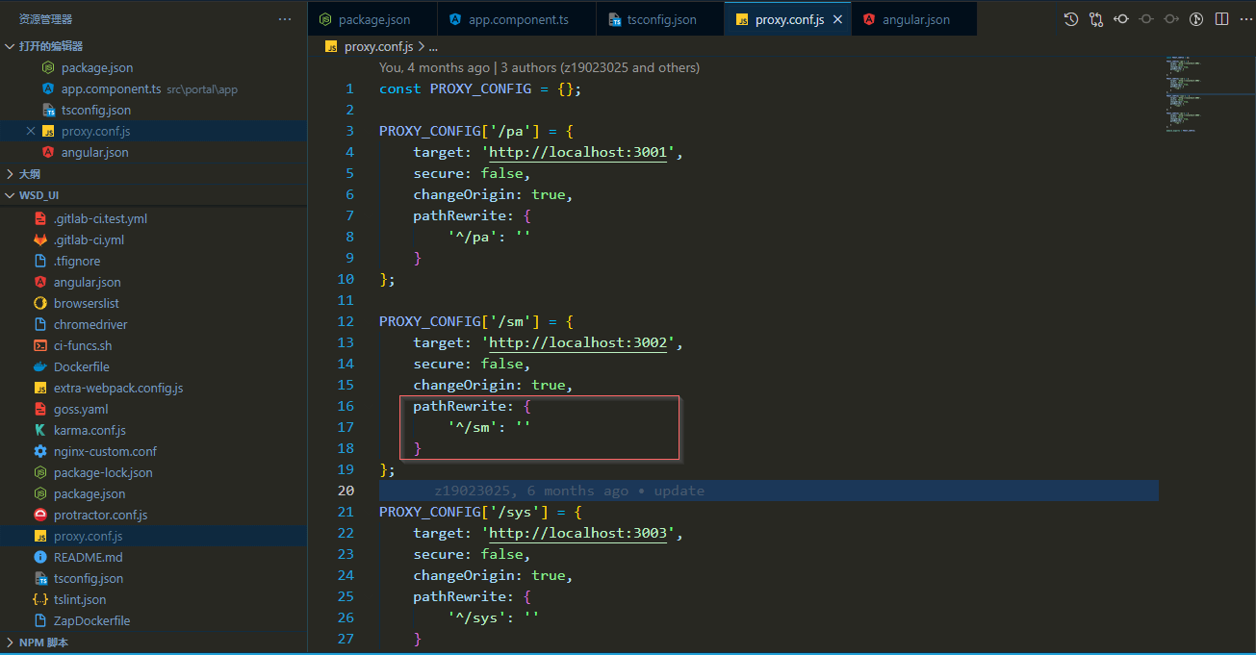
应用分离-修改proxy.conf
注：命名时最好结合专案名称，即使须要缩写不要太简以防止后续冲突出现。

Slide 18
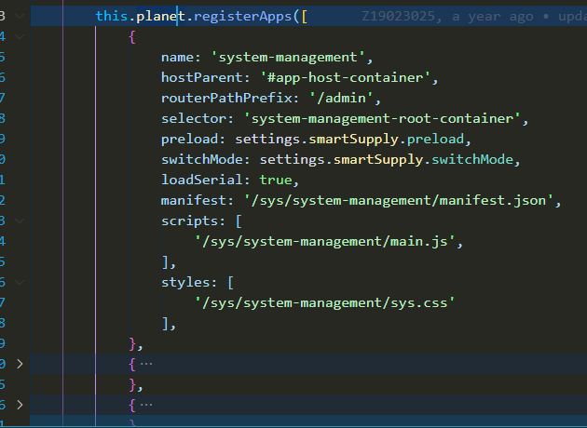
应用分离-修改应用注册
Portal 这边也需做出相应的配置改变（路径一定要匹配，不然找不要挂载的子应；不同的模式，路径配置的值会不一样）。

Slide 19
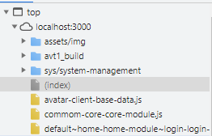
应用分离-运行调试
应用的预加载：当前应用渲染完毕会预加载其他应用启动，并不会显示，但可以打开浏览器开发者工具Source中找到对应资源（注：如果不进行预加载配置是找不到的，只有通过路由正确访问过该子应用后才会出现）。

Slide 20
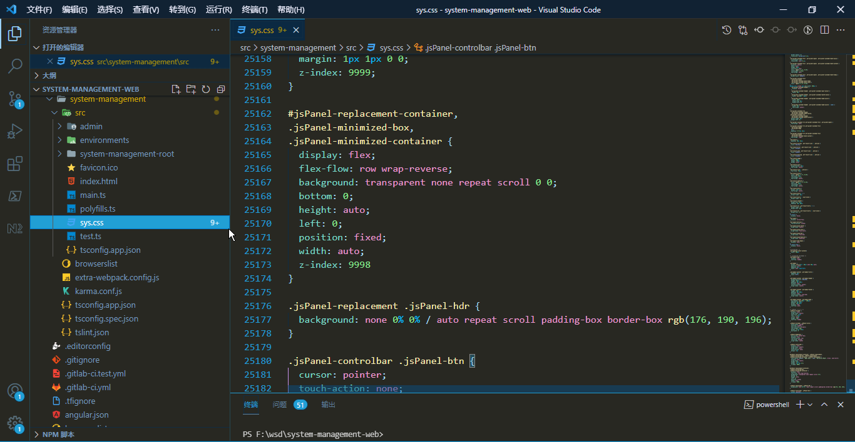
样式隔离-子应用全局样式定义
原理：进入子应启用需要的样式，不使用需要隔离的样式。
例如：system-management中的sys.css 是设置该进入该应用的后使用的公共样式。（子应用中组件定义的::ng-deep 的样式提升至此,直接写在这里不用再加上::ng-deep）。

Slide 21
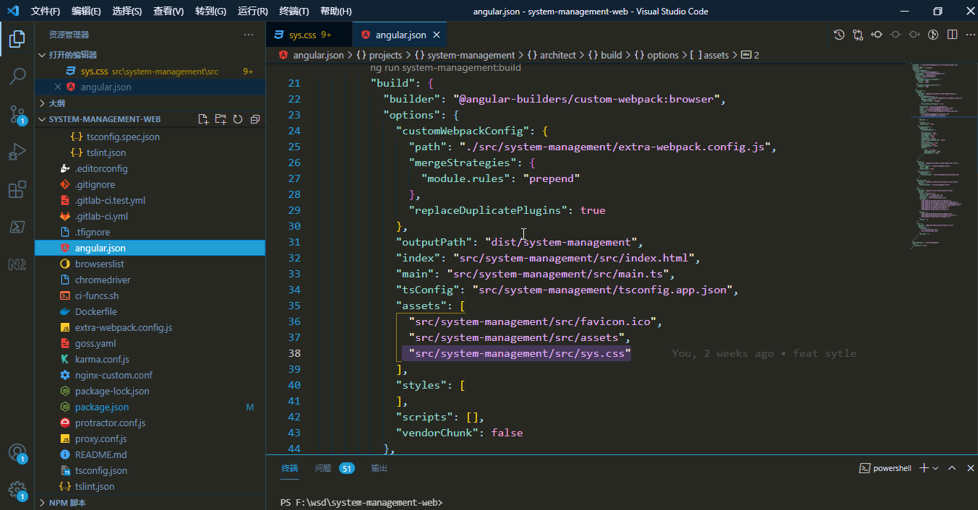
样式隔离-修改应用angular.json
把sys.css 子应的公共样式css文件正确配置在该应用对应的angular.json 的assets配置中使其在子应用注册时能被准确的引用到。
样式的名称要注意，以防止重名样式link的href 出现。
注：css文档直接配置在assets可以有效避免因编译后而引起的文件名称/引用路径的变化的不良现象发生。

Slide 22
样式隔离-修改应用注册
子应用的公共样式，在portal中应用注册时按需配置。
这里switchMode配置为default（多个子应用不能同时存在）， preload配置为false（不进行子应用的预加载）。

Slide 23
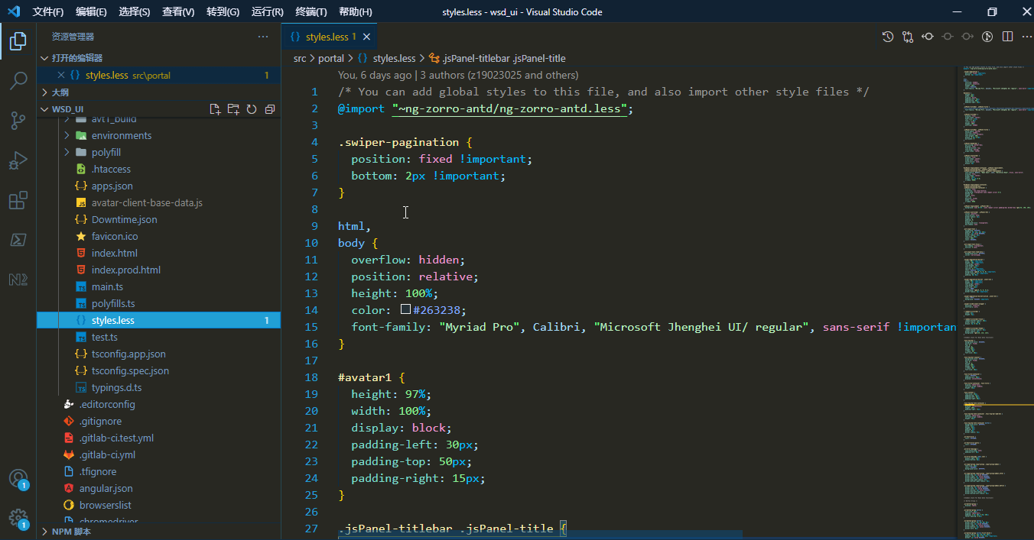
样式隔离-portal 全局样式

Slide 24
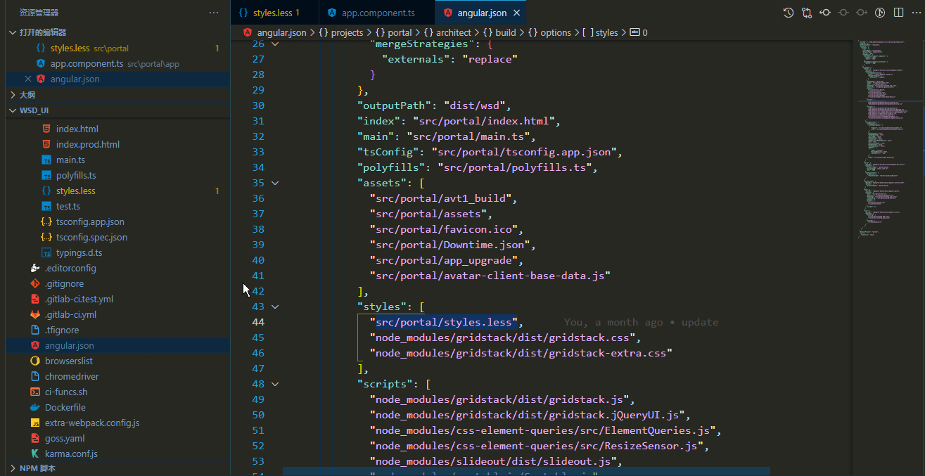
样式隔离-portal
注：portal 中Angular版本不同可能被编译样式的应用方式也不一样，portal 公共样式是css 可以直接在index.html 使用原生方式（link），可以有效避开因编译后引用样式的方式各异带来的影响。

Slide 25
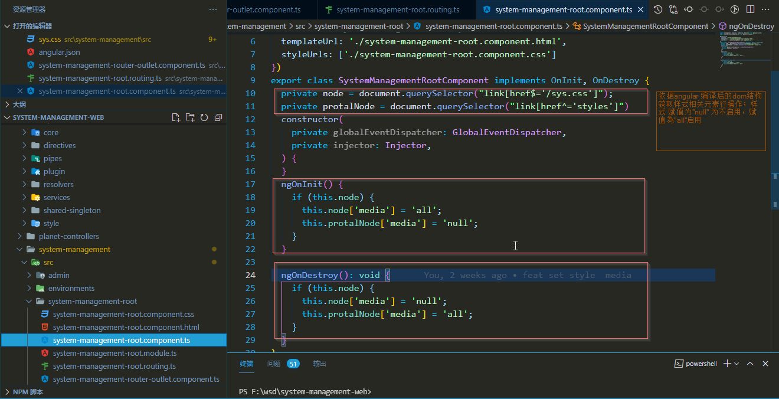
样式隔离-按需应用样式
结合之前的应用注册的配置和钩子函数的触发初始化与销毁的机制。当路由访问子应用时ngOnInit被触发对应的子应用的公共样式自动启用，portal 已注入不需的公共样式自动不使用。
离开时反其道而行，以达到样式按需启用。
注：Ng-planet 虽有提到样式隔离但找不案例和配置方法，故根据angular编译后的特性结合样式隔离原理进行客制化。

Slide 26
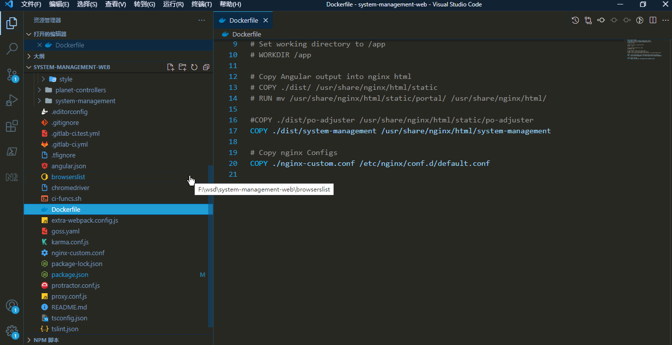
应用部署-Dockerfile
正确配置应用的Dockerfile文档

Slide 27
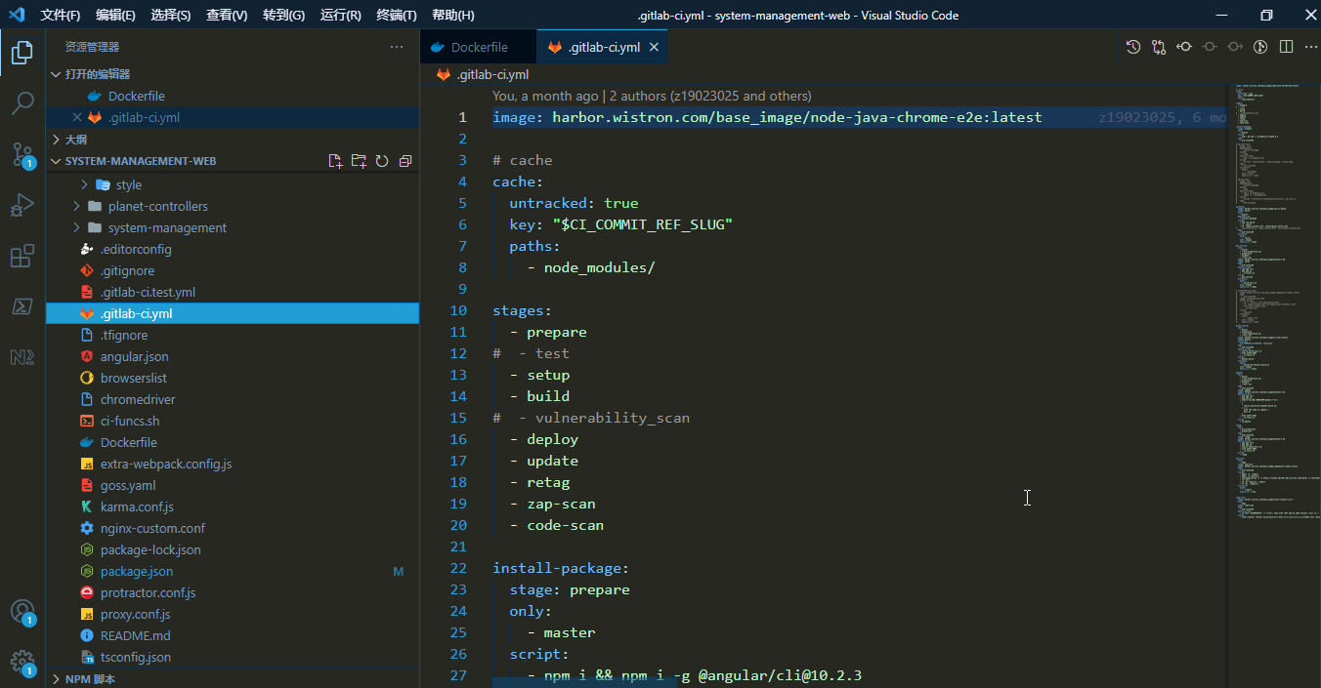
应用部署-gitlab-ci
正确配置应用的.gitlab-ci.yml。以及线上的CICD 配置项正确配置。

Slide 28
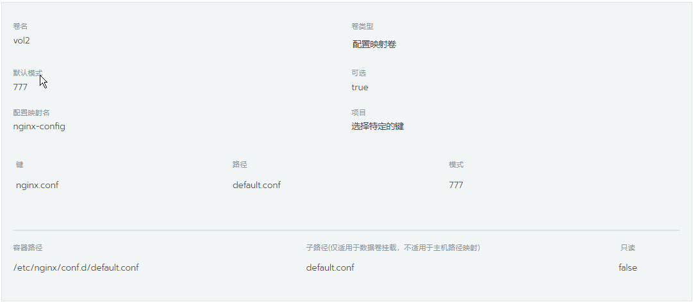
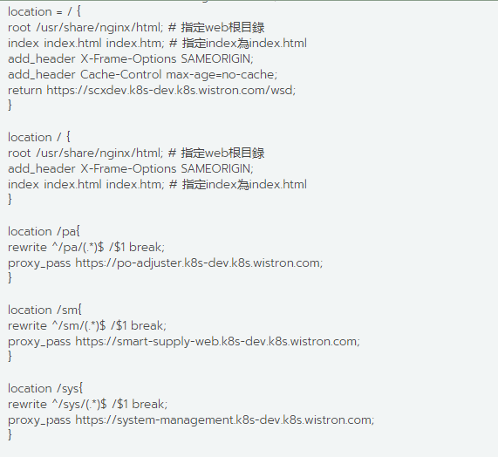
应用部署-Rancher
Nginx.conf(该文件是映射文件替代原来的proxy.conf.js) 根据部署的成不同的情况，进行相应行的调整。
其他信息请查看micro-frontends_CICD.xlsx

Slide 29
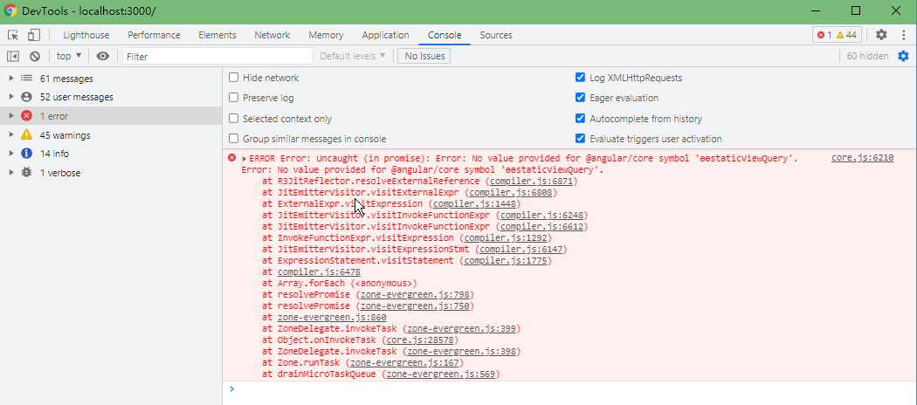
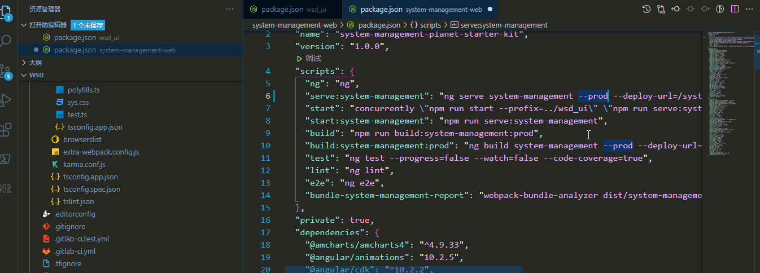
注意事项
统一命名（反向代理的名称，子应用注册时的路由名，子应用样式名）。
Angluar 不同版本混用在开发环境（本地）可能存在的一些异常（以及解决方案）：
注：不同版本混用进去子应用后，在子应用强制刷新，操作portal的内容时异常出现（线上dev, qas, prd 目前还没发现过此类异常）。 Run pipeline不同版本避免在同一容器同一时间run 避免混用依赖包致使run build 失败。

Slide 30
实现了微前端方案后的Angular 升级（一）
Angular v8 – Angular (v10/v11)
子应用与portal Angular版本升级方式无异。
参考官网（https://update.angular.io）给出的升级方案，逐步升级。
升级过程中一些与核心相关的东西，可以在angular升级之前先升级(更新)例如NG-ZORRO ;如果 angular升级的时候才提示版本问题而导致升级失败，同时又不能忽略这些提示时，必需将这些依赖升级（更新）到对应版本。

Slide 31
实现了微前端方案后的Angular 升级（二）
跨越式升级，先断开git 关联（让更新语句能顺利执行），每次Angular版本升级都必需备份升级之前的可用版本。
每升级一次可以执行run 和 build的操作，确认本次升级是可行，一些样式，非必要依赖因升级所致的错乱，可以在所需升级到angular最后的一个版本时再去解掉。
升级时候有一些，因新版本语法增强而导致，原有的代码报错可以先顺手解掉。

Slide 32
实现了微前端方案后的Angular 升级（三）
总之升级的时候，也许会出现各式各样的系统提示。首先参考系统给出的提示结合实际情况去解掉；至于其余的做法例如依赖本所需升级的版本不匹配时，且该依赖已经不再使用可以直接移除，若还须使用的，可以尝试更新到对应版本或用新的技术去替换；非紧要的提示甚至可以先忽略直接升级；有些也可以先移除，等版本升级完成后再重新安装对应的版本（移除的时候去最好去查看一下该依赖有那些版本，如果最新版本都不符合升级所需才会这样子做）。
升级时候把执行各项操作记录下来，以达到降低失误，降低风险，敏捷补救的效果。
升级后重新关联git，测试排查升级带来的issue 并解掉，修改与升级有关的配置项。

Slide 33

Thank You!

